Slide 1
volební aktéři II
Politický marketing, LS 2025
Marcela Konrádová

Slide 2
prezidencializace politiky
institucionální prezidencionalizace
prezidentní parlamentarismus
líderizace

Slide 3
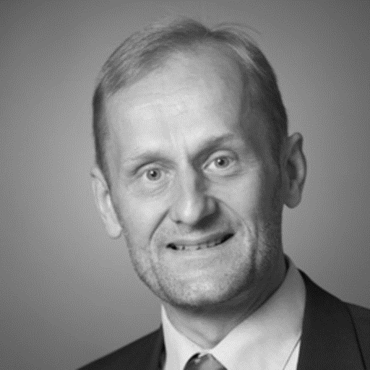
definice personalizace
dynamický proces, který je vyjádřen zvýšeným významem individuálních politických aktérů a poklesem významu a zájmu o skupiny (především politické strany)
rozvolnění vazby politická strana–volič a její nahrazení vztahem kandidát–volič
Lauri Karvonen

Slide 4
kořeny personalizace politiky
individualizace
vzdělání
mobilita
cleavages
catch-all strany
média
TV, internet
brand, image
nespokojenost
V vs. Z
legitimita
populismus a tradice silného lídra
profesionalizace
permanentní kampaň

Slide 5
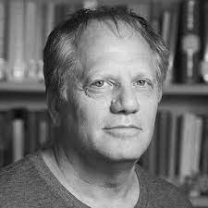
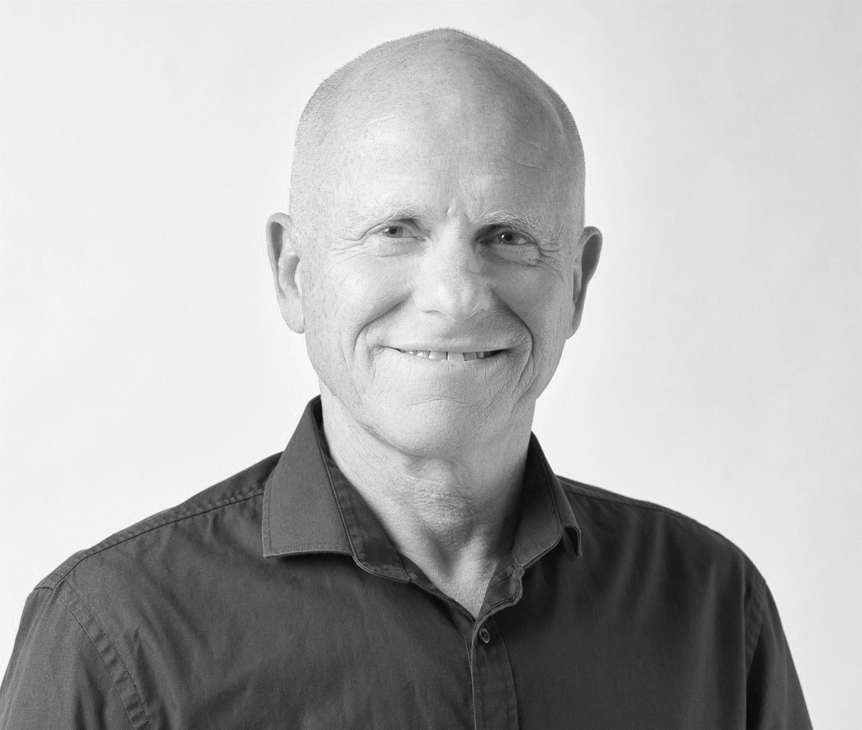
typy personalizace I
institucionální
přijetí pravidel, mechanismů a institucí, které kladou větší důraz na individuální politiky a méně na politické strany a skupiny
mediální
zvýšení zájmu o individuální politiky a zmenšení zájmu o strany, organizace a instituce
behaviorální
růst individualizovaných politických aktivit a úpadek kolektivní stranické aktivity
Gideon Rahat
a
Tamir Sheafer

Slide 6
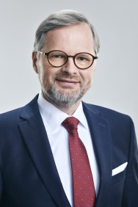
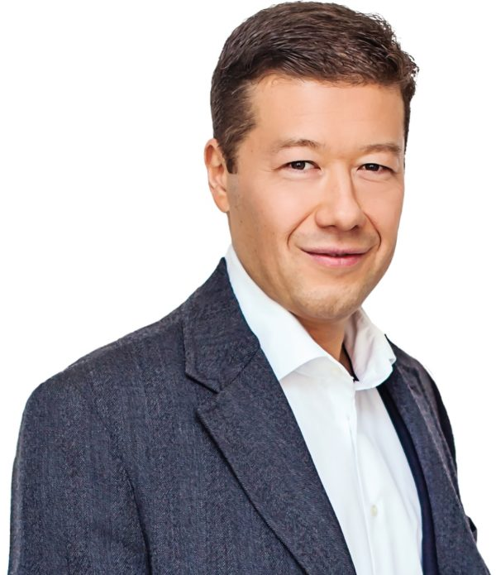
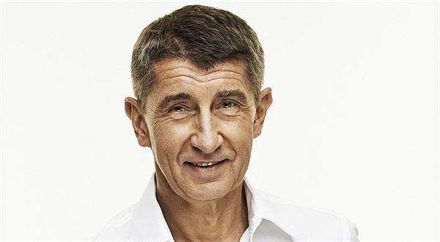
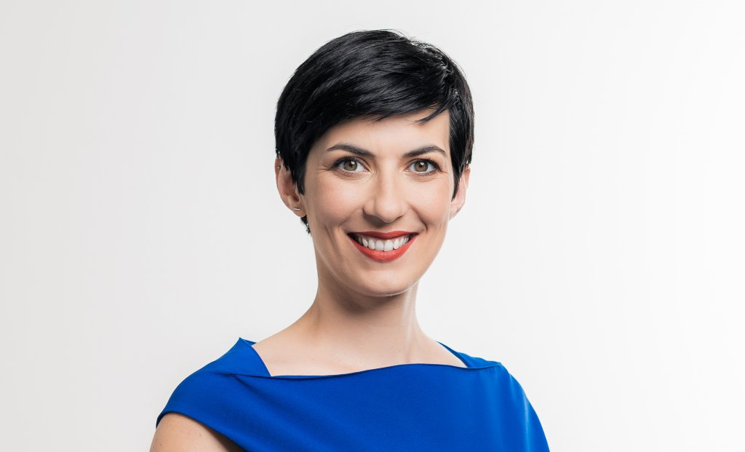
3 aktéři
nominující subjekt
kandidát
volič

Slide 8
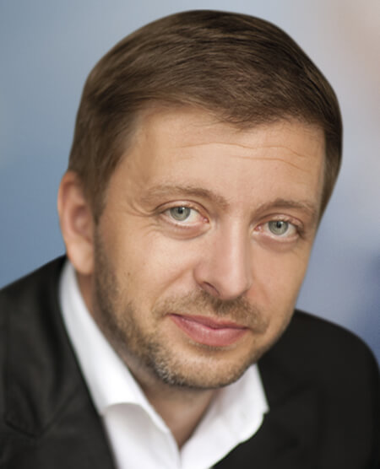
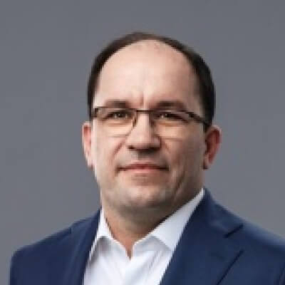
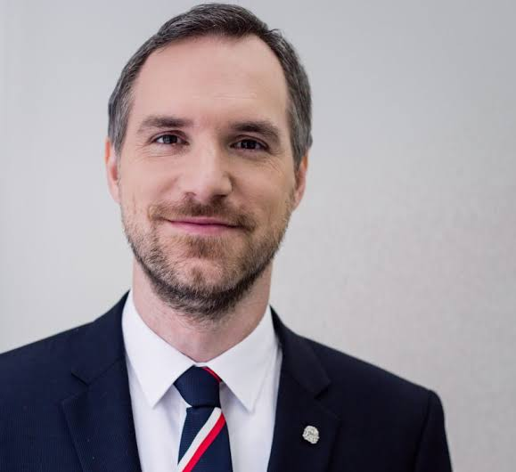
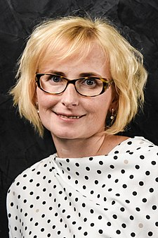
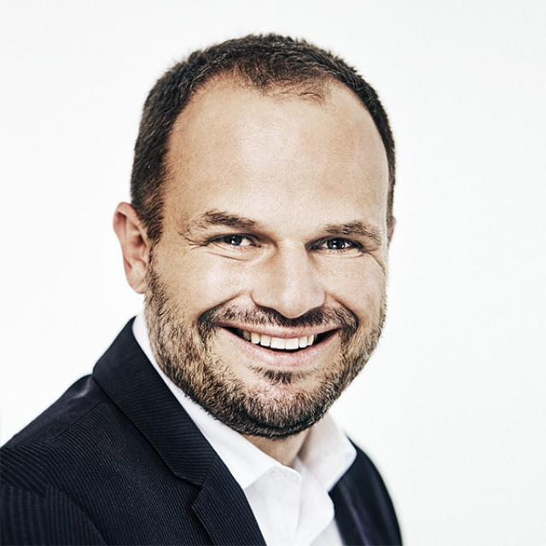

Slide 9
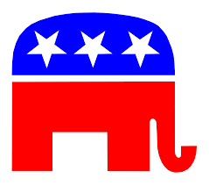

Slide 10
centralizace vs. decentralizace
Pusťte nás na ně vs. Barva tvýho hlasu
Eurosong
Mikuláš Ferjenčík
Jaromír Dušomír
Petr Vokřál

Slide 11
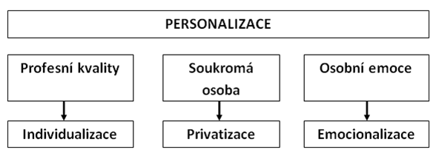
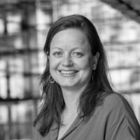
typy personalizace II
Rosa van Santen

Slide 12
projevy a důsledky
instituce
centralizace
zosobnění
babišovci, okamurovci
nové typy stran (a politiků)
funkce
kdo bude premiérem
volební rozhodování
sympatie
voliči mohou stále častěji činit volební rozhodnutí na základě lídrů nebo kandidátů
politici se mohou chovat více jako individuální aktéři a méně jako členové strany
strany mohou stavět do středu své komunikace lídra a média mohou prezentovat politiku jako konfrontaci mezi více jednotlivci než mezi kolektivními subjekty

Slide 13
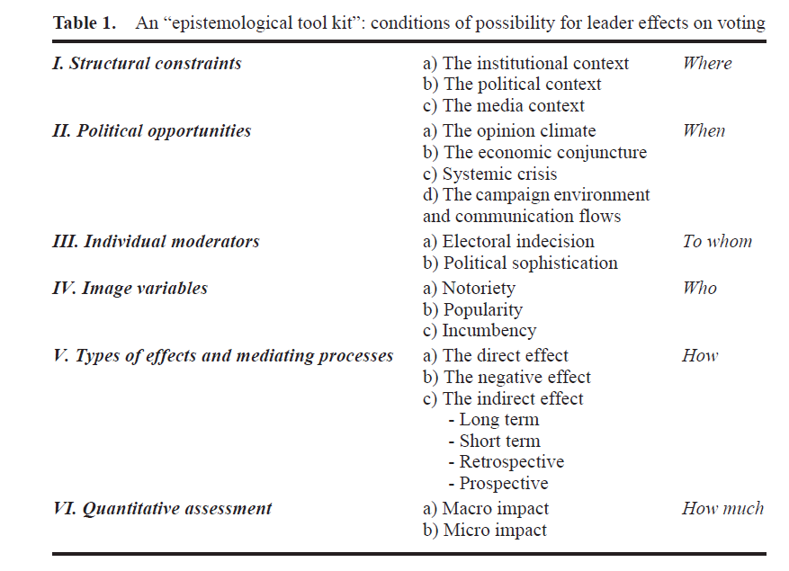
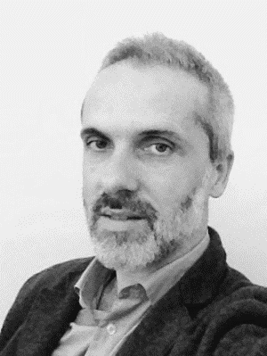
Mauro Barisione

Slide 14
nové typy stran
reakce na přirozený vývoj
lídr je bůh

Slide 15
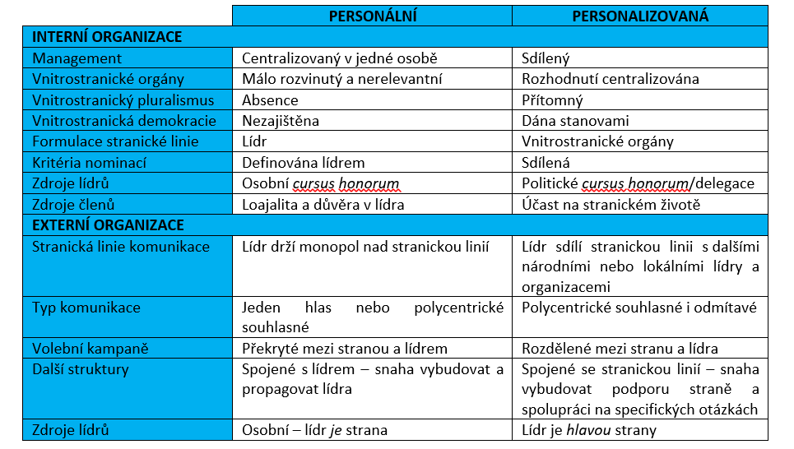
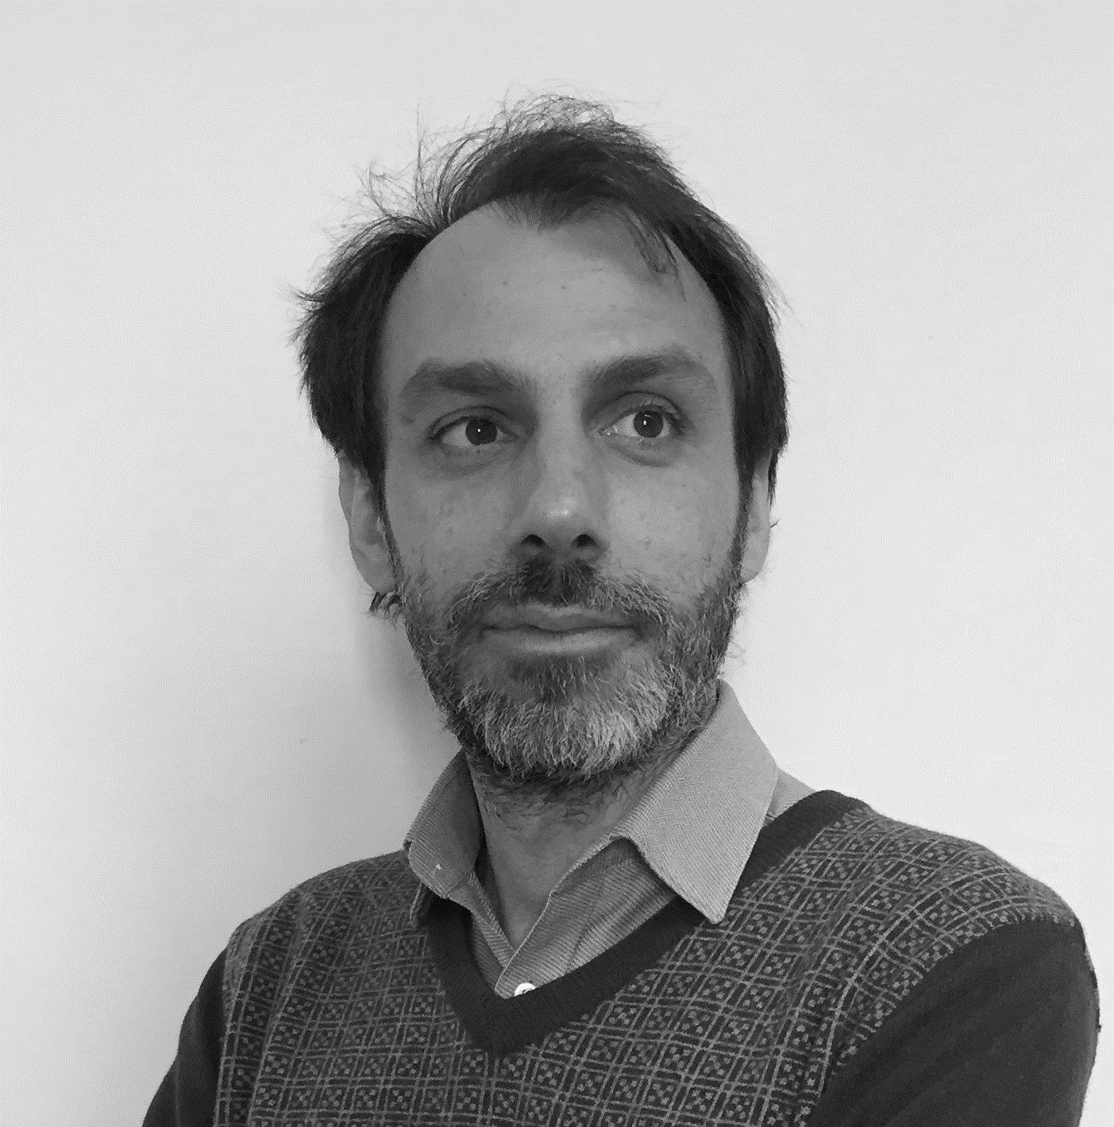
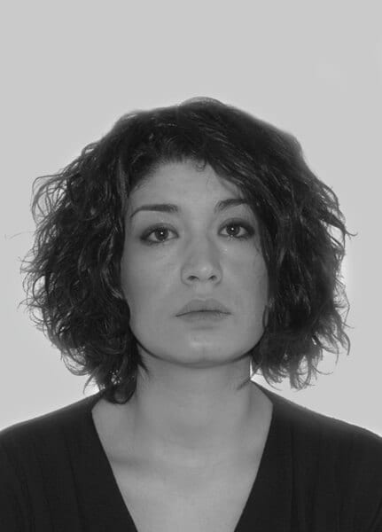
Giuliano Bobba
Antonella Seddone

Slide 16
ideální lídr kandidát politik

Slide 17
lídr
myslí to vážně?
stanovení role
úprava vzhledu
znalost trhu
mediální trénink
koncept leader democracy
lídr jako brand
profesionalizace/amerikanizace vedení kampaně
Daniel Hůlka
Miloslav Rozner

Slide 18
Tak příště!
výzkum volebního trhu
SWOT!!!

